Slide 3

这是一个 的园子：
里面什么都有：
它还是一个 的园子：
花开了，就像 。
鸟飞了，就像 。
虫子叫了，就像 。
倭瓜愿意 就 ，愿意 就 。
黄瓜愿意 就 ，愿意 就 。
生机勃勃
蜜蜂、蝴蝶、树、花、谷子……
自由快乐
睡醒了似的
在天上逛似的
在说话似的
爬上架
爬上架
爬上房
爬上房
开一朵花
开一朵花
结一个瓜
结一个瓜

Slide 4
祖父戴一顶大草帽，我戴一顶小草帽；
祖父栽花，我就栽花；
祖父拔草，我就拔草。
祖父种小白菜的时候，我就跟在后边，用脚把那下了种的土窝一个一个地溜平。哪里会溜得准，不过是东一脚西一脚地瞎闹。有时不但没有把菜种盖上，反而把它踢飞了。

Slide 5

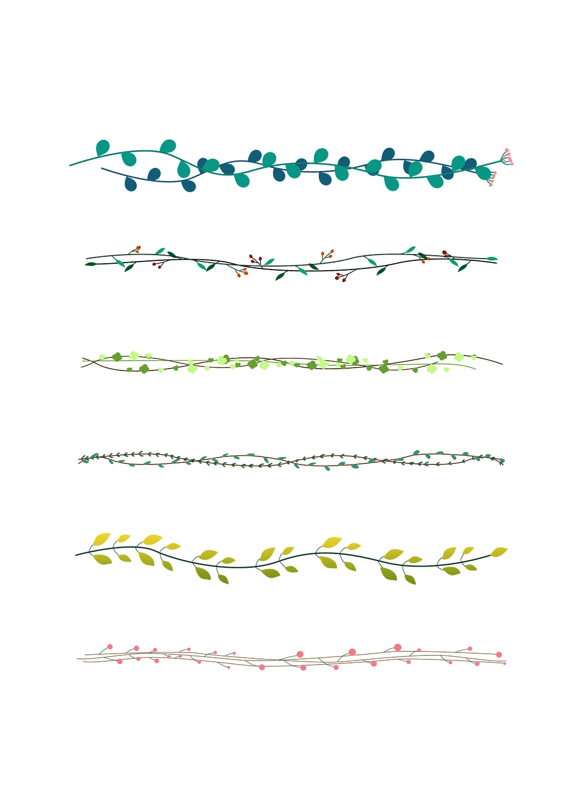
祖父 ，我 。
栽花 拔草 种菜 铲地 浇水
祖父
我
和蔼可亲 慈祥宽容
活泼可爱 自由快乐

Slide 6
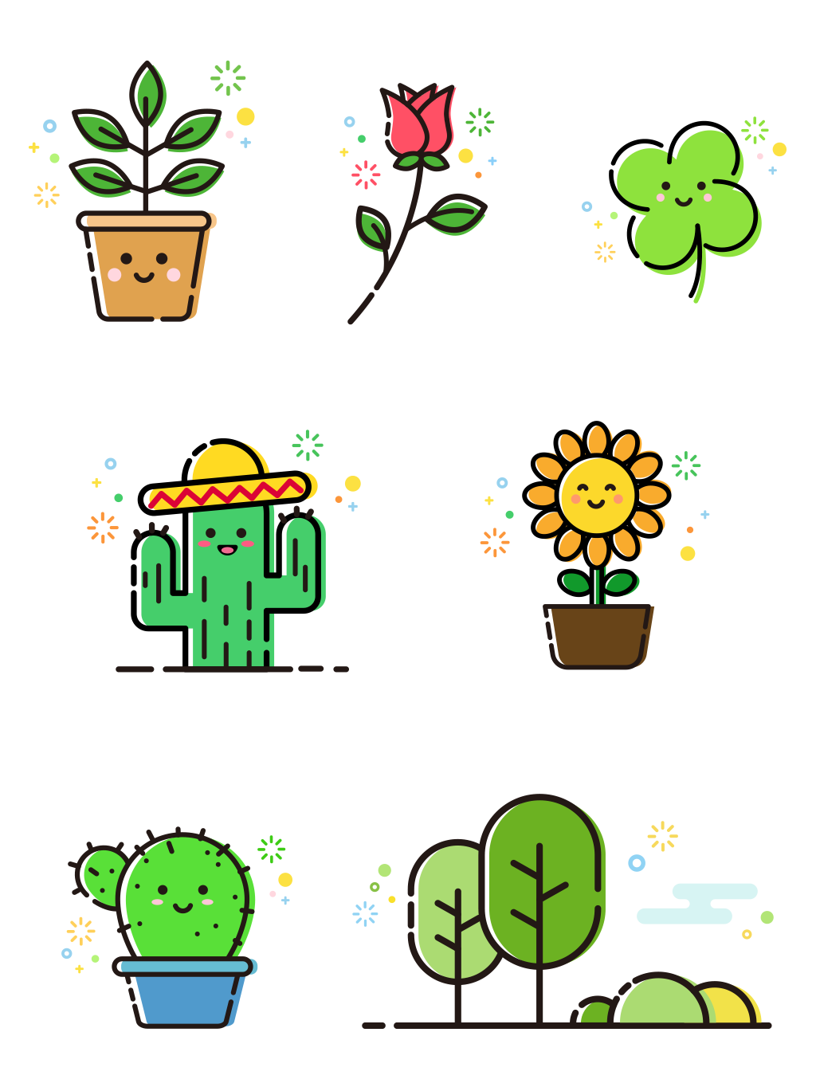


祖父戴一顶大草帽，我戴一顶小草帽；祖父栽花，我就栽花；祖父拔草，我就拔草。
我和祖父各戴一顶草帽，在园子里栽花、拔草。

Slide 7
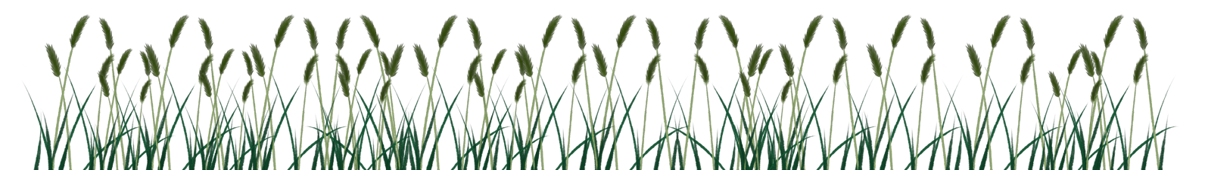
祖父发现我铲的那块地还留着一片狗尾草，就问我：“这是什么？”
我说：“谷子。”
祖父大笑起来，笑够了，把草拔下来，问我：“你每天吃的就是这个吗？”
我说：“是的。”
我看祖父还在笑，就说：“你不信，我到屋里拿来给你看。”
我跑到屋里拿了一个谷穗，远远地抛给祖父，说：“这不是一样的吗？”

Slide 8

祖父种小白菜的时候，我就跟在后边，用脚把那下了种的土窝一个一个地溜平。哪里会溜得准，不过是东一脚西一脚地瞎闹。有时不但没有把菜种盖上，反而把它踢飞了。
瞎闹
其实哪里是铲，不过是伏在地上，用锄头乱钩一阵。 我认不得哪个是苗，哪个是草，往往把韭菜当作野草割掉，把狗尾草当作谷穗留着。
帮倒忙

Slide 9

一抬头，看见一个黄瓜长大了，我跑过去摘下来，吃黄瓜去了。黄瓜还没有吃完，我又看见一只大蜻蜓从旁边飞过，于是丢下黄瓜又去追蜻蜓了。蜻蜓飞得那么快，哪里会追得上？好在一开始我也没有存心一定要追上，跟着蜻蜓跑了几步就又去做别的了。采一朵倭瓜花，捉一个绿蚂蚱，把蚂蚱腿用线绑上，绑了一会儿，线头上只拴着一条腿，而不见蚂蚱了。
自由自在、充满好奇
玩腻了，我又跑到祖父那里乱闹一阵。祖父浇菜，我也过来浇，但不是往菜上浇，而是拿着水瓢，拼尽了力气，把水往天空一扬，大喊着：“下雨啰!下雨啰!”
乱闹

Slide 10
天真可爱 自由活泼 无拘无束

Slide 11
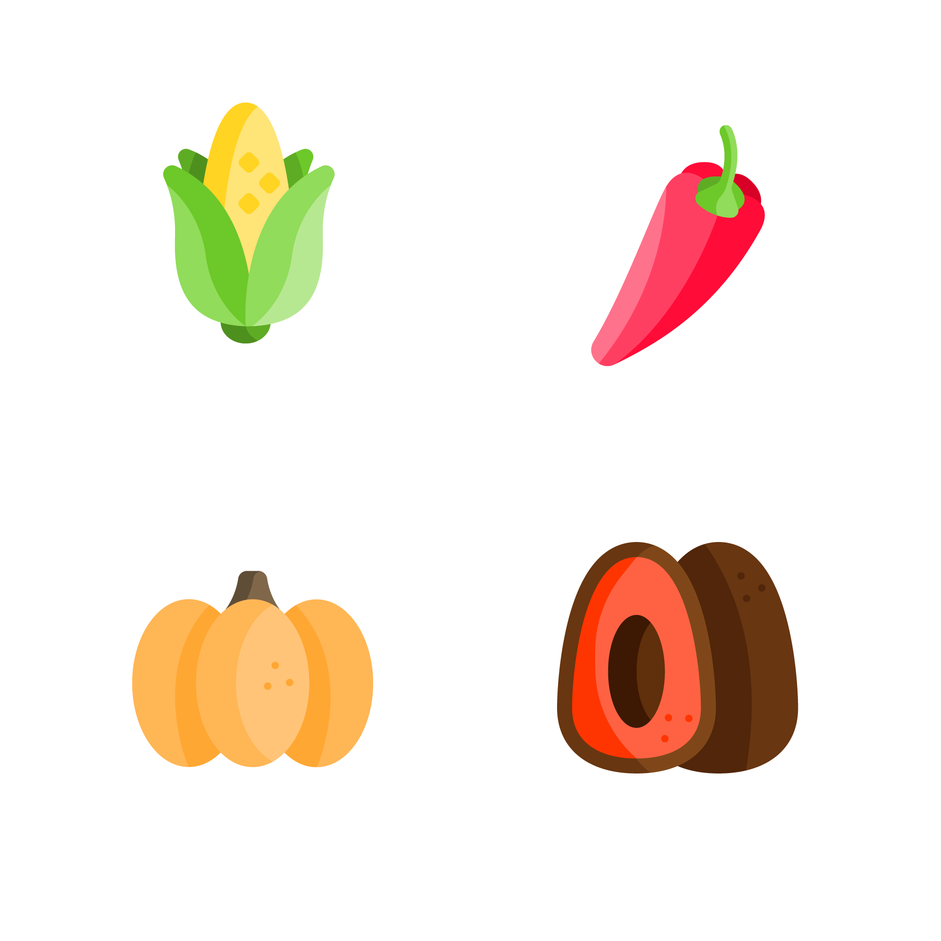

填一填
原文
仿写
祖父戴一顶大草帽，我戴一顶小草帽；
祖父栽花，我就栽花；祖父拔草， ；
祖父 ， ；
( )我
( )我
( )我
倭瓜愿意爬上架就爬上架，愿意爬上房就爬上房。
黄瓜愿意开一朵花，就开一朵花，愿意结一个瓜，就 。
玉米愿意，就 。
我愿意 ，
愿意 。
我若愿意 。

Slide 12
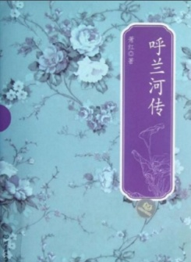
阅读链接
呼兰河这小城里边，以前住着我的祖父，现在埋着我
的祖父。
我出生的时候，祖父已经六十岁了，我长到四五岁，
祖父就快七十了。我还没有长到二十岁，祖父就七八十岁
了。祖父一过了八十，就死了。
从前那后花园的主人，而今不见了。老主人死了，小主人逃荒去了。
那园里的蝴蝶、蚂蚱、蜻蜓，也许还是年年仍旧，也许现在完全荒凉了。

Slide 13

小黄瓜，大倭瓜，也许还是年年地种着，也许现在根本没有了。
那早晨的露珠是不是还落在花盆架上，那午间的太阳是不是还照着那大向日葵，那黄昏时候的红霞是不是还会一会儿工夫变出一匹马来，一会儿工夫变出一条狗来，那么变着。
这一些不能想象了。
……
以上我所写的并没有什么优美的故事，只因它们充满我幼年的记忆，忘却不了，难以忘却，就记在这里了。
——选自萧红的《呼兰河传》，有改动
借景抒情
怀念 眷恋

Slide 14
阅读链接
“阅读链接”的内容表达了作者对祖父、对园子、对已逝去事物的深切怀念之情。作者不厌其烦地讲述祖父和“我”的年龄的变化，表达出“我”对时光逝去的感慨；反复使用“……了”的句式，表明祖父离世后，那些让“我”快乐的东西也都一一离开，表达了对美好的一切终将逝去的惆怅与怀念。
由此可见，课文描写了各种事物，将感情蕴含在景与事之中，表达了对祖父的深沉的热爱与依恋，对童年园子中生活的深深怀念，同时也蕴含着作者的伤感，这是“阅读链接”带给我们的另一层的体会。

Slide 15

板书设计
昆虫种类多，色彩丰富
昆虫和树
活力
樱桃树、李子树、榆树
栽花、拔草、种小白菜、铲地、浇水
祖父的园子
“我”在园里
快乐
摘黄瓜、追蜻蜓、采倭瓜花、捉蚂蚱
祖父慈爱快乐童年
太阳大、天空高、大树发声响、土墙会说话
园子里的一切
自由
花开、鸟飞、虫叫、倭瓜、黄瓜、玉米、蝴蝶

